Slide 1
Шизофрения
Федеральное Государственное бюджетное образовательное учреждение высшего образования «Красноярский государственный медицинский университет имени профессора В.Ф. Войно-Ясенецкого» Министерства здравоохранения Российской Федерации Фармацевтический колледж
Преподаватель А.Н.Могилевская
2022г.

Slide 2
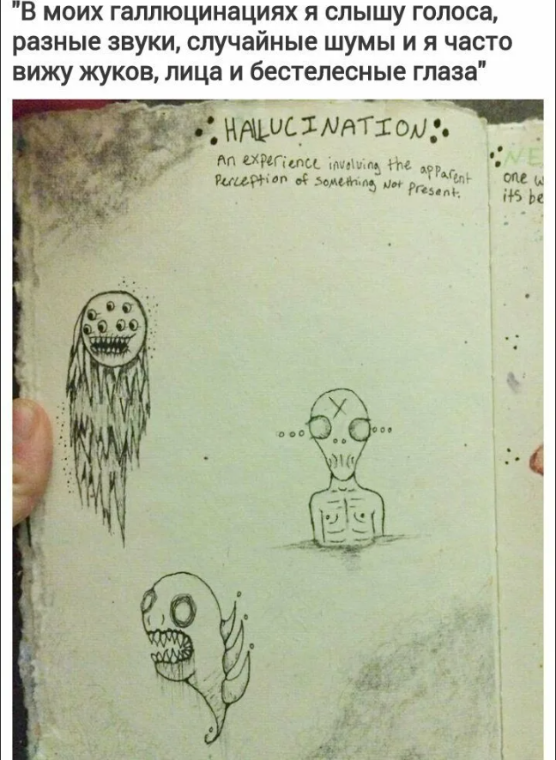
Определение
Шизофрения – это хроническое психическое расстройство, при котором развиваются фундаментальные нарушения восприятия, мышления и эмоциональных реакций.
Восприятие – отражение предметов и явлений непосредственно воздействующих на органы чувств.
Мышление – способность не только наблюдать, но и понимать суть происходящего
Эмоциональная реакция – проявление эмоций

Slide 3
Этиология
Теории возникновения шизофрении
Инфекционная теория.
Утверждает, что основной причиной некоторых случаев заболевания является взаимодействие развивающегося плода с патогенами или с антителами матери, которые образовались в ответ на эти патогены.
Инфекционную теорию можно считать разновидностью дизонтогенетической теории, предполагающей связь между развитием шизофрении и нарушениями на ранних этапах развития плода.

Slide 4
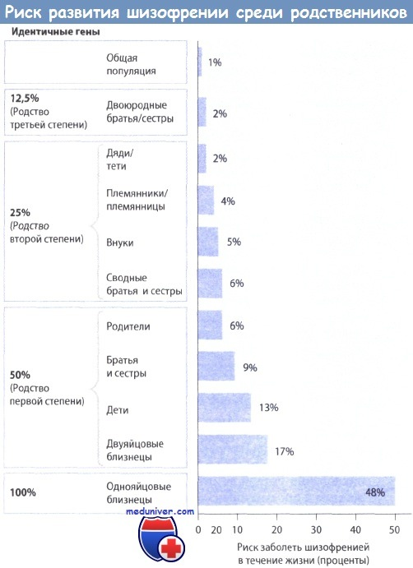
Генетическая теория - теория наследственной предрасположенности.
Родственная связь с больными шизофренией значительно увеличивает риск развития заболевания (около 10 %, если болен один из родителей и около 40 % — если больны оба).

Slide 5
Психологические теории.
В семьях больных шизофренией могут быть особые способы воспитания в условиях когнитивной неопределённости (ребёнок не знает наверняка взглядов и установок родителя, не может предугадать его поведение).
Согласно психоаналитической теории, к развитию шизофрении приводит расщепление между истинным и социальным эго и нарушение отделения от материнской фигуры.

Slide 6
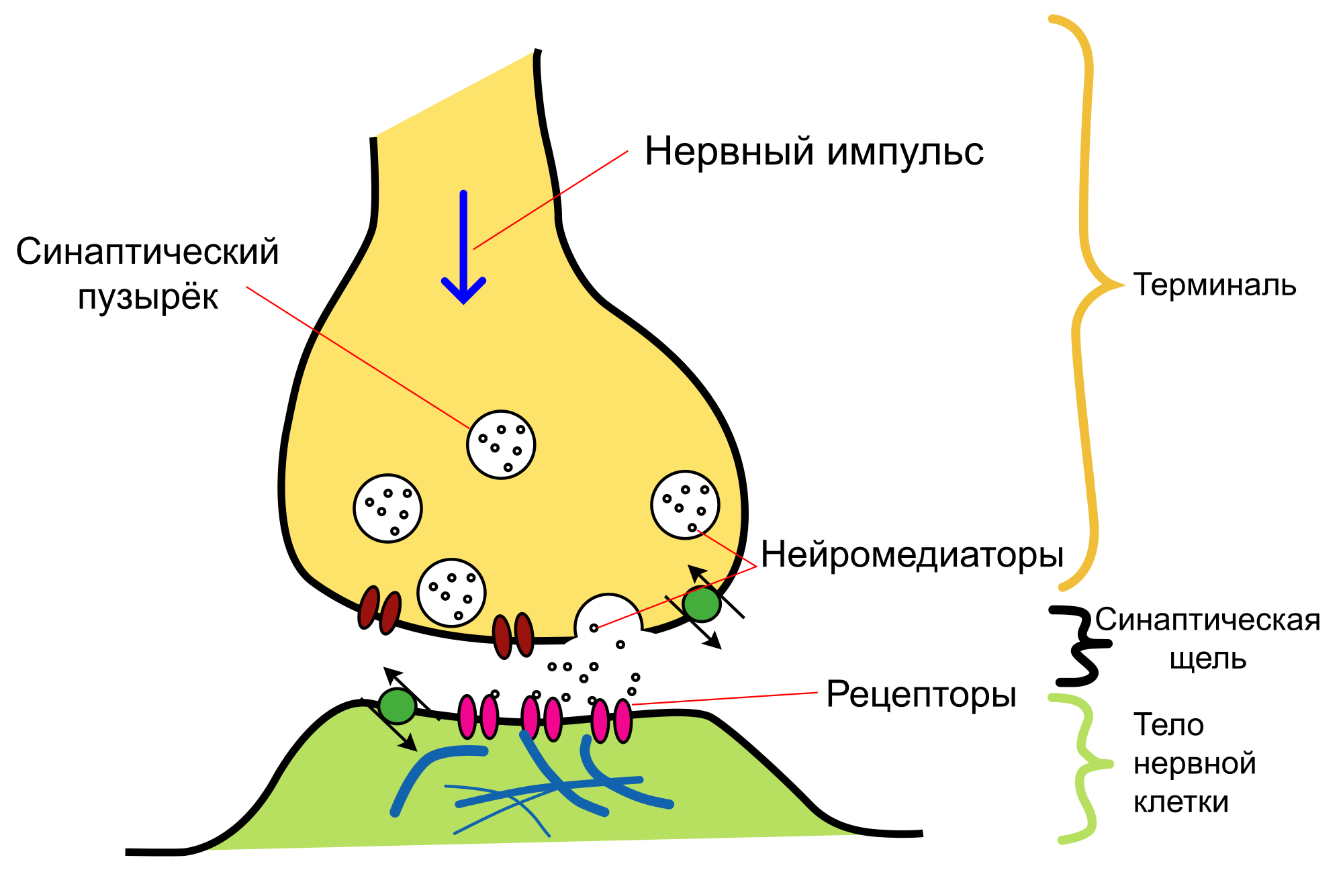
Нейромедиаторная (нейротрансмиттерная) теория.
Нарушение нейротрансмиссии (отвечает за передачу сообщения между нервными клетками, нейронами, и другими клетками тела, влияя на все, от настроения до непроизвольных движений) в дофаминергических и глутаматергических синапсах, которое, связаны с пресинаптическим нарушением (одно из нарушений нервно-мышечной передачи)

Slide 7
Нейрофизиологическая теория.
Для больных шизофренией характерны выраженные функциональные и структурные изменения: гиперактивность дофаминовой мезолимбической системы (мезолимбический путь регулирует выраженность стимулов, мотивацию, обучение с подкреплением и страх, а также другие когнитивные процессы), гипофронтальность (сниженное кровоснабжение головного мозга в лобных и префронтальных отделах в сравнении с другими зонами мозга) , снижение объёма серого вещества, расширение желудочков.

Slide 9
Что может спровоцировать возникновение шизофрении
Между началом и манифестацией заболевания может пройти как неделя, так и несколько месяцев или лет.
Спровоцировать манифестацию заболевания может:
злоупотребление психоактивными веществами, в частности каннабиноидами ("спайсами") и катинонами ("солями");
хронический стресс;
тяжёлый острый стресс (распад семьи, смерть родственников и т. д.);
беременность, роды.

Slide 10
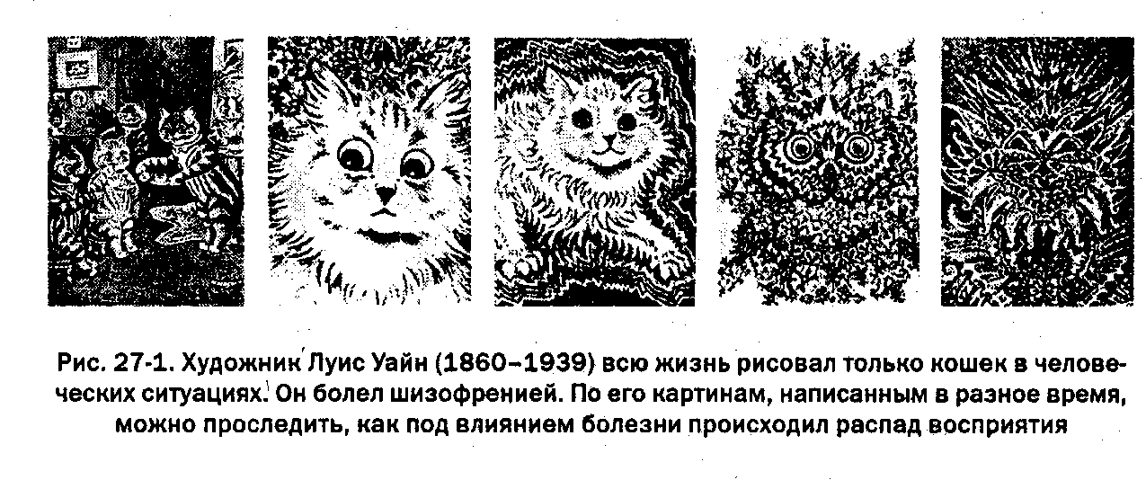
Симптомы
Позитивные
отсутствуют у здорового человека и возникают в результате болезни
Негативные
характеризуются уменьшением или выпадением психических функций
бред;
галлюцинации;
резонёрство — пустое, бесплодное многословие с отсутствием конкретных идей и целенаправленности мыслительного процесса.
снижение социального функционирования;
апатия;
снижение выразительности, силы проявления чувств, переживаний (эмоциональное снижение)
нарушения в когнитивной сфере (нарушения мышления, планирования, памяти, скорости мысли, речи и т.д)
нарушение социальных взаимодействий, что, в свою очередь, может видоизменять проявления других симптомов

Slide 11
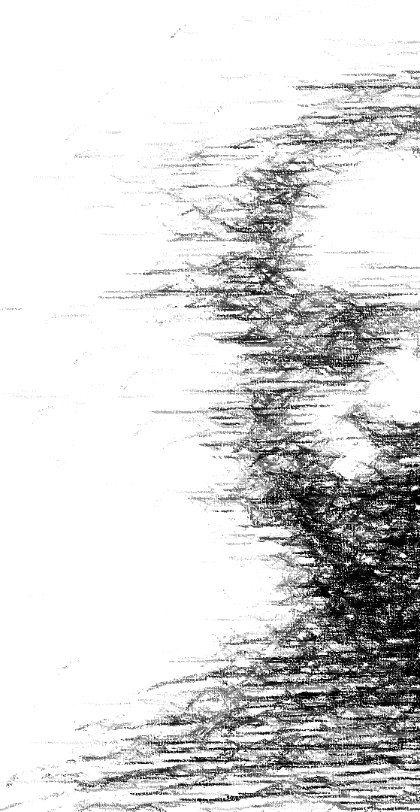
Мышление и восприятие шизофреника
Проявления шизофрении могут различаться, но обычно они связаны с бредом и галлюцинациями:
Бред — это ложные убеждения, не основанные на реальных событиях.
Пациент с шизофренией может думать:
- что ему причиняют вред или преследуют;
- ему адресованы определённые жесты или комментарии;
- у него есть исключительные способности;
- другой человек влюблён в него;
- в ближайшее время произойдет крупная катастрофа.
Галлюцинации — больной шизофренией видит или слышит то, чего не существует.
Галлюцинации могут затрагивать различные органов чувств, но самая распространённая галлюцинация при шизофрении — слуховая (слышать "голоса").
Чтобы установить диагноз, симптомы шизофрении должны присутствовать в течение полугода, а также необходимо наличие обострения длительностью не менее одного месяца

Slide 12
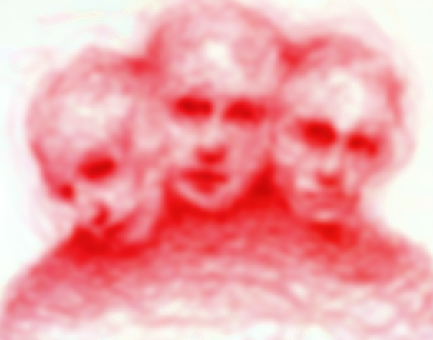
Формы шизофрении
Параноидная форма.
Встречается чаще всего. Основным проявлением является относительно стабильный, обычно параноидный, бред, который часто сопровождается слуховыми галлюцинациями и другими нарушениями восприятия. Патологий в сфере эмоций, воли, речи и кататонических симптомов чаще всего нет или они относительно слабо выражены.
Гебефреническая шизофрения.
При этой форме заболевания на первый план в клинике выходят аффективные нарушения в виде вычурного и непредсказуемого поведения и манеризма (манерничанья).
При этом бред и галлюцинации выражены слабо. Настроение у больных лабильное (неустойчивое), неадекватное, мышление грубо разорвано. У больных гебефренической формой шизофрении серьёзно страдает уровень социального функционирования. Вследствие быстрого нарастания дефекта в эмоционально-волевой сфере прогноз для пациентов неблагоприятный.

Slide 13
Кататоническая шизофрения.
Проявляется ярко выраженными чередующимися приступами психомоторных нарушений: колебаниями между гиперкинезом (психомоторным возбуждением) и ступором или пассивным подчинением и негативизмом. На фоне длительно сохраняющейся скованной позы случаются внезапные состояния психомоторного возбуждения, что очень характерно для данной формы заболевания.
Простая форма шизофрении.
Характеризуется отсутствием бреда и галлюцинаций при ярко выраженной неспособности к функционированию в социуме, аутизации, эмоциональной неадекватности, амбивалентности. Как правило, такой вариант заболевания протекает очень медленно, злокачественное течение наблюдается крайне редко.
Циркулярная форма шизофрении
Характеризуется преобладанием ярких эмоциональных расстройств (приступов мании и депрессии), перемежающихся периодами полной редукции психоза, в сочетании с мягким медленно прогрессирующим дефектом в эмоционально-волевой сфере.

Slide 14
Фазы шизофрении
Преморбидная стадия — ещё до развития заболевания люди с риском шизофрении имеют типичные личностные черты (эти пациенты тихие, спокойные, интровертированные).
Продромальная стадия — период неспецифических жалоб.
Манифестная стадия (стадия психоза) — обострение заболевания с развитием острого психотического расстройства.
Межприступный период (остаточная стадия). В результате лечения может быть достигнута полная или частичная ремиссия со стабильным/нарастающим дефектом или без него. При непрерывном течении заболевания возможно отсутствие ремиссии.
Рецидив (возвращение симптомов).

Slide 15
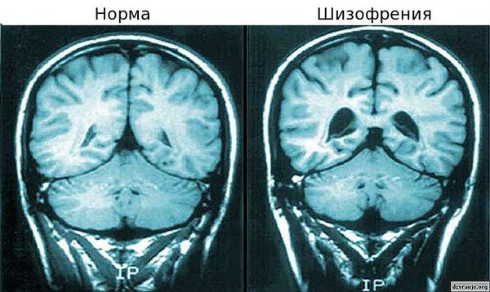
Осложнения шизофрении
Возможные нарушения при шизофрении:
Нарушении физиологических функций, в связи с чем возникают трудности с выполнением ежедневных бытовых нужд (приёма пищи, сна).
Нарушения функций головного мозга, как следствие возникают головные боли, бессонница, агрессия и раздражительность.

Slide 16
Чем опасно заболевание
Сокращение продолжительности жизни на 20 %.
Возникновение навязчивых мыслей и идей, которые могут навредить как самому больному, так и окружающим его людям.
Повышенный риск смертности. Среди пациентов с шизофренией более высокий уровень смертности, чем среди населения в целом, преобладают естественные причины смерти (сердечно-сосудистые заболевания, рак и др.) и самоубийства. Известно, что 9-13 % лиц с диагнозом шизофрения кончают жизнь самоубийством. Также среди причин летального исхода выделяют фебрильную шизофрению (приступ заболевания с центральной лихорадкой и полиорганной недостаточностью).
Снижение социальной активности и уровня личностного функционирования, что приводит к инвалидизации.

Slide 17
Диагностика шизофрении
Диагностические критерии шизофрении в DSM-V
бредовые идеи (преследования, величия, самоуничижения, религиозный бред, эротоманический, нигилистический и т. д.);
галлюцинации (тактильные, слуховые, зрительные, ольфакторные и т. д.);
разорванность речи (мышления);
нарушение поведения, кататония (двигательные нарушения в виде ступора или возбуждения);
негативные симптомы.
Для постановки диагноза необходимо наличие не менее двух симптомов, и хотя бы один симптом должен быть одним из первых трёх (бред, галлюцинации, разорванность речи/мышления).

Slide 18
Лечение шизофрении
Цели терапии больных шизофренией:
- повышение уровня социального функционирования;
- повышение комплайентности (приверженности) пациентов и обеспечение безопасности терапии;
- повышение качества жизни;
- снижение частоты обострений и увеличение длительности улучшения психического состояния при этом заболевании.

Slide 19
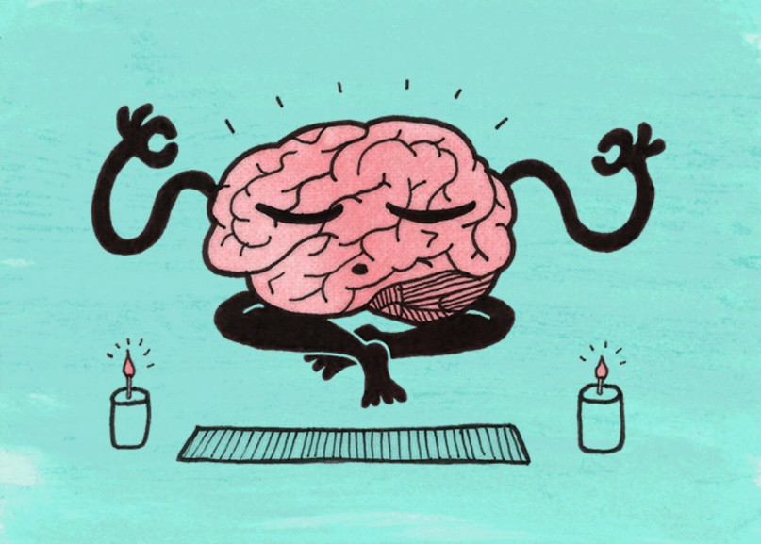
Этапы лечения
1) Стационарное лечение шизофрении
Стационарное лечение необходимо при обострении шизофрении, или психозе
2) Медикаментозное лечение, физиотерапия и психотерапия в стационаре
3) Амбулаторное лечение шизофрении в психиатрической клинике
Когда психоз снят, состояние стабилизируется, а у больного появляется осознание своего заболевания, становится возможным переход на амбулаторное лечение.
4) Реабилитация больных шизофренией
Заключительным этапом лечения шизофрении является реабилитация. На этом этапе основной целью становится возвращение пациента в общество, обучение его навыкам, утраченным во время болезни.

Slide 20
Поведение медицинской сестры при работе с больными шизофренией
Медперсонал при посещении палаты должен снимать с себя любые украшения, так как пациенты неосознанно могут попытаться их сорвать;
Требуется обращать внимание на появление новых симптомов, которые указывают на ухудшение состояния человека. Об этих случаях следует немедленно сообщать лечащему врачу;
Запрещается вести личные беседы с коллегами в присутствии пациентов. Также недопустимо обсуждать при них других больных, даже если они не знакомы;
Медсестра должна ограждать больного от посетителей, если у него наблюдается острая фаза психического расстройства. Если близкие или друзья просят передать человеку записки, то она обязана лично ознакомиться с ними;
Медперсонал должен осматривать все передачи больному. В случае обнаружения запрещенных продуктов или предметов они сразу возвращаются отправителю;
Требуется вести постоянный контроль над пациентами с шизофренией. Выполнение этого правила позволяет минимизировать вероятность травмирования больных или совершения ими суицида.

Slide 21
Лечение шизофрении в домашних условиях
Лечение шизофрении в домашних условиях возможно в том случае, если больной прошел курс интенсивной терапии в стационаре. После стабилизации его состояния, врач может назначить курс лечения, которое можно проводить дома. Кроме приема медикаментов и посещения психотерапевта, восстанавливающая терапия включает:
Нормализацию питания. Ежедневный рацион должен включать в себя полезные продукты, позволяющие организму получать все необходимое для нормального функционирования.
Полноценный сон. Спать нужно столько, сколько необходимо нервной системе для восстановления.
Полезны будут занятия йогой. Но упражнения нужно выполнять под руководством тренера при отсутствии противопоказаний.
Восстановить нервную систему помогут занятия спортом. Людям, страдающим шизофренией, лучше всего подойдет посещение бассейна.

Slide 22
Спасибо за внимание

